Slide 1


Prezentacja opracowana w ramach projektu
„Od dziecięcej ciekawości do dojrzałości poznawczej”
Projekt współfinansowany ze środków Unii Europejskiej w ramach Europejskiego Funduszu Społecznego
„Człowiek – najlepsza inwestycja”

Slide 2


PIŁKI
Projekt współfinansowany ze środków Unii Europejskiej w ramach Europejskiego Funduszu Społecznego

Slide 3
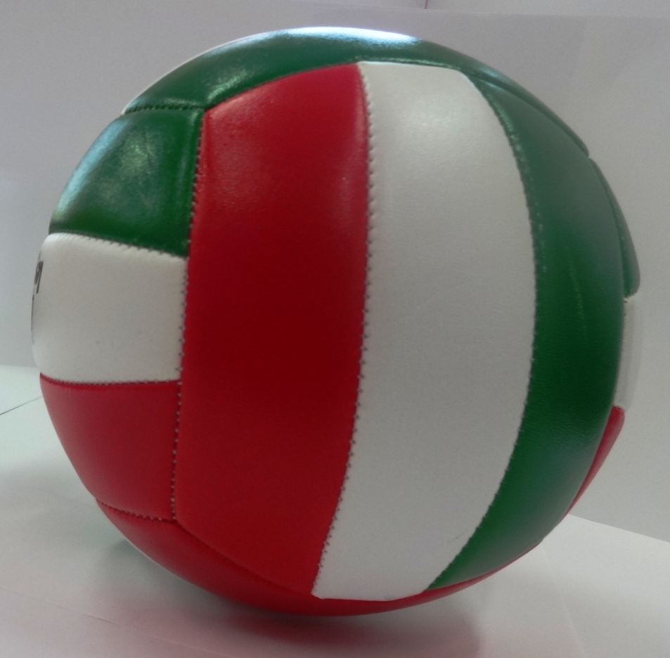
PIŁKA DO SIATKÓWKI

Slide 4
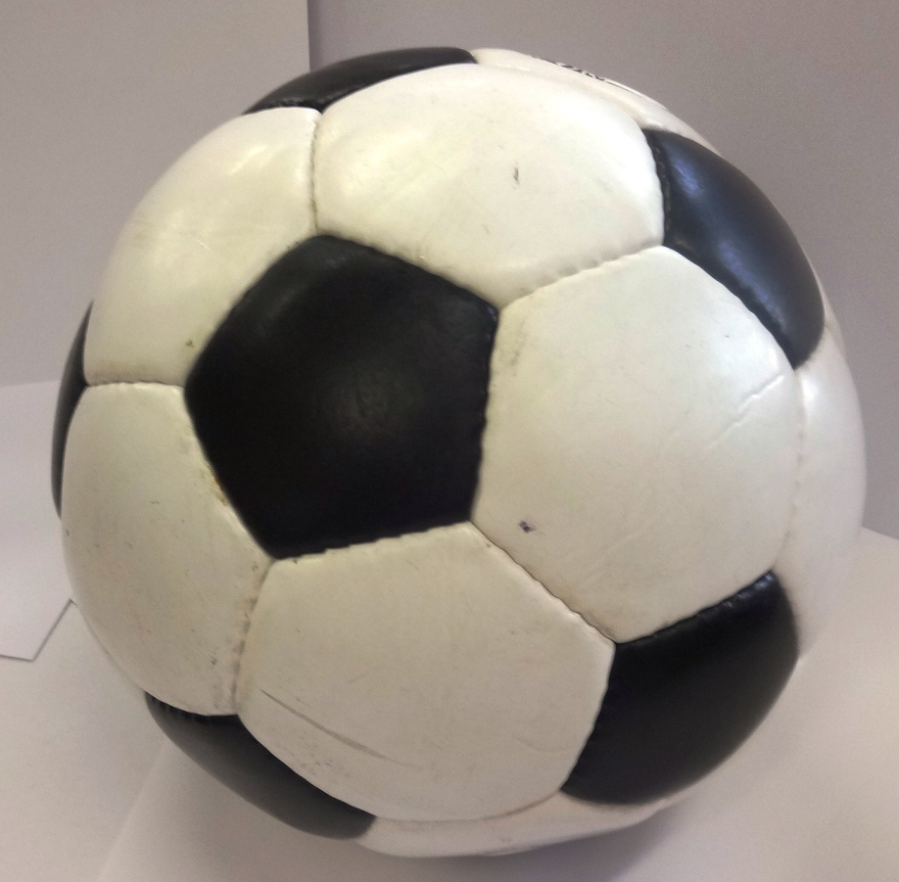
PIŁKA NOŻNA

Slide 5
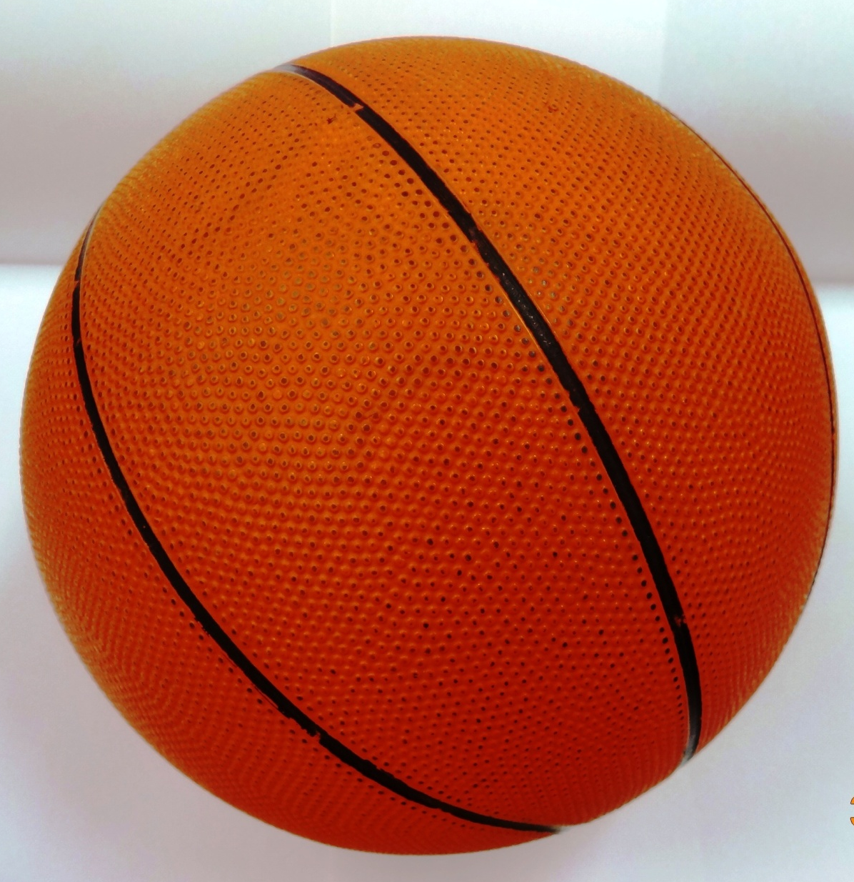
PIŁKA DO KOSZYKÓWKI

Slide 6
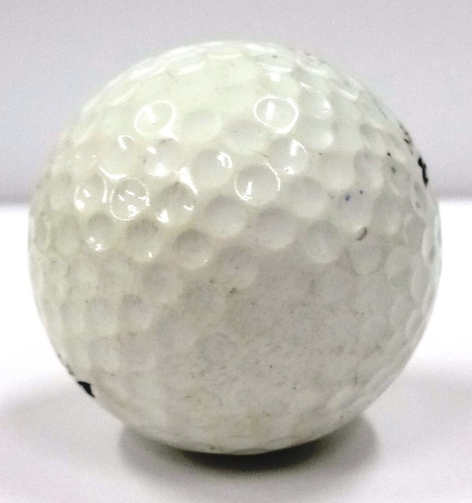
PIŁKA DO GOLFA

Slide 7
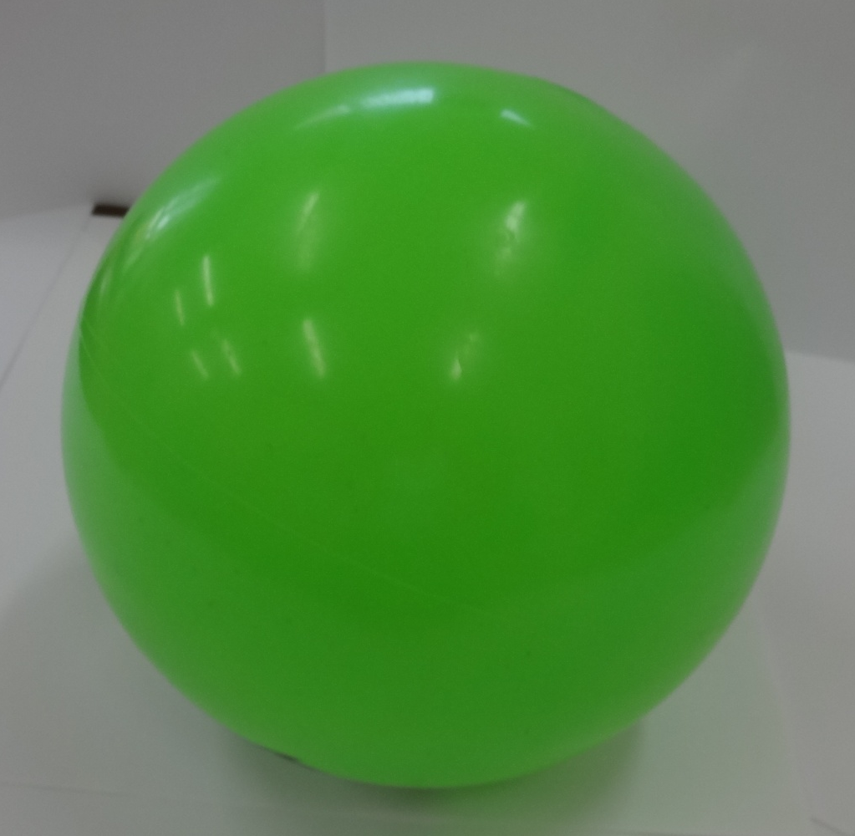
PIŁKA WODNA

Slide 8
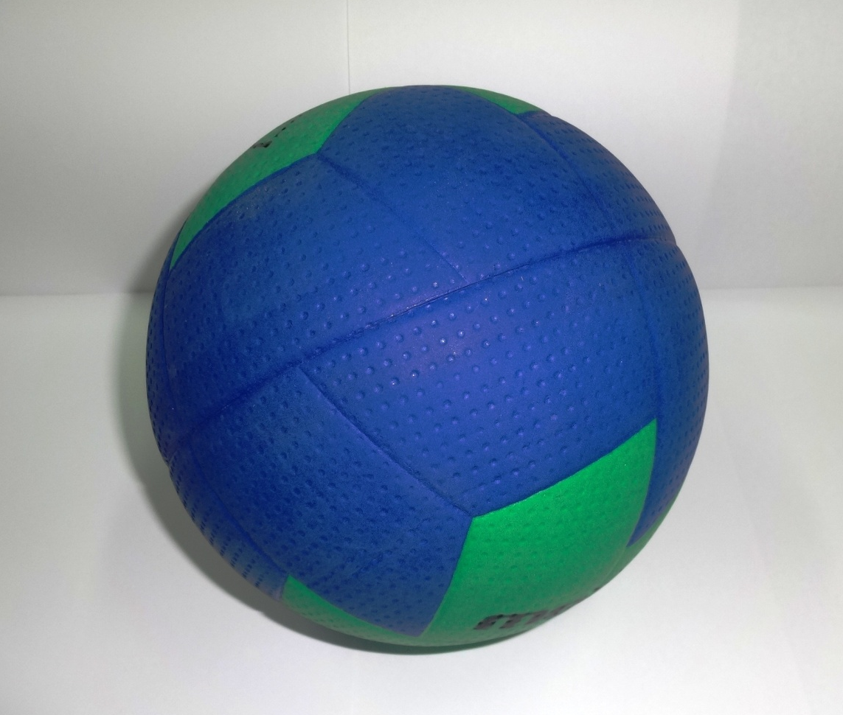
PIŁKA RĘCZNA

Slide 9
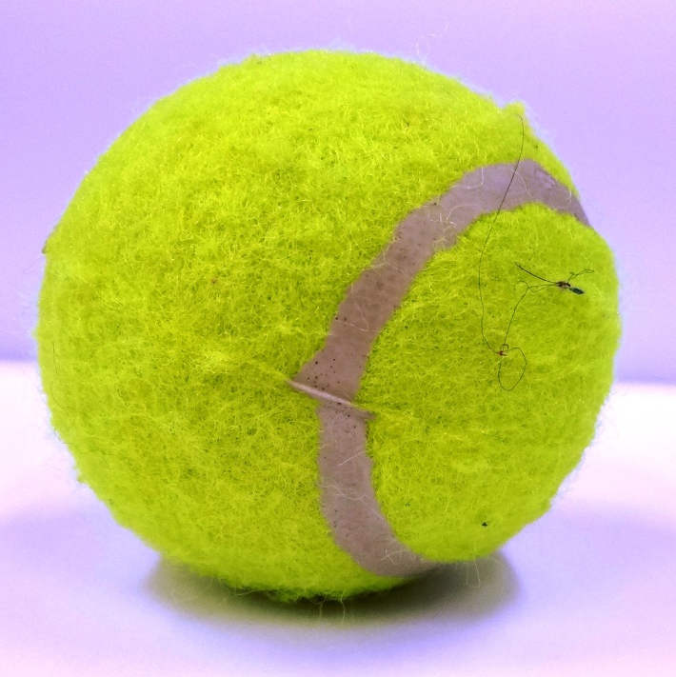
PIŁKA DO TENISA

Slide 10
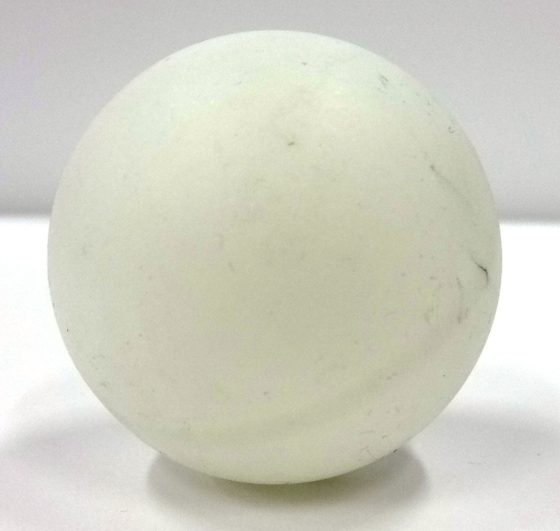
PIŁKA DO PING - PONGA

Slide 11
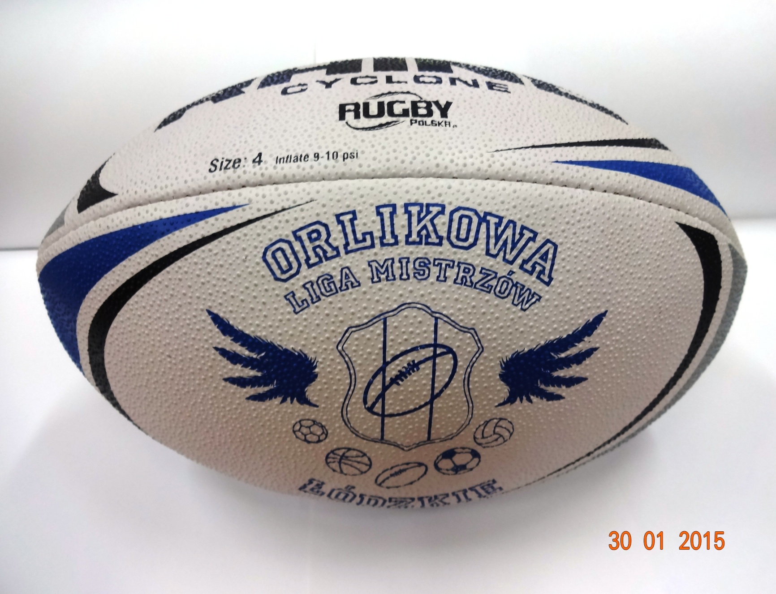
PIŁKA DO RUGBY

Slide 12
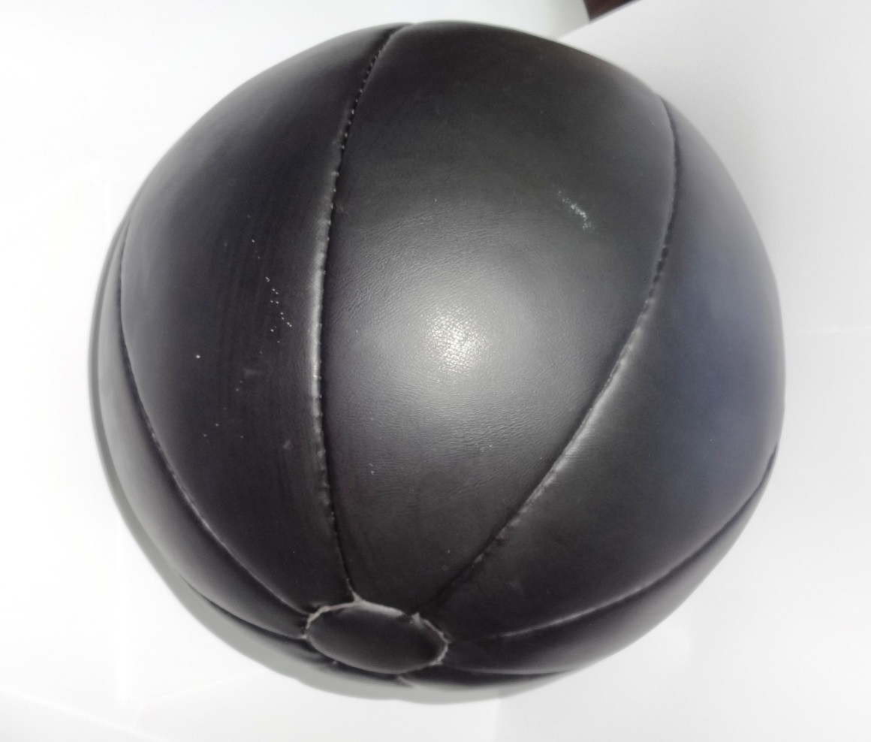
PIŁKA LEKARSKA

Slide 13
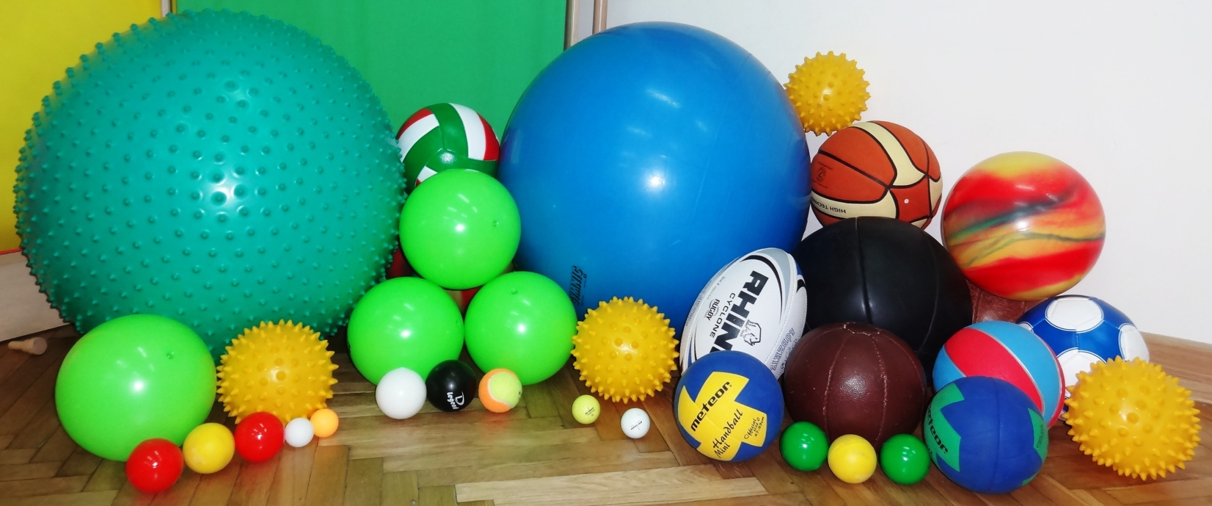
ILE PIŁEK JEST NA ZDJĘCIU?

